Slide 1
Voice of cau
캡스톤 디자인 2분반 – 박상오 교수님
발표자 : 20145128 강민수

Slide 2
index
FEEDBACK
Schedule
진행상황
Q&A

Slide 3
FeedBack - 저작권
영리를 목적으로 하지 않고 청중이나 관중 또는 제3자로부터 어떤 명목으로든지 반대급부를 받지 않은 경우에는 공표된 음악저작물을 공연(상업용 음반 또는 상업적 목적으로 공표된 영상저작물을 재생하는 경우를 제외함)할 수 있습니다(「저작권법」 제29조제1항 본문).
공표된 음악저작물을 영리를 목적으로 하지 아니하고 개인적으로 이용하거나 가정 및 이에 준하는 한정된 범위 안에서 이용하는 경우에는 그 이용자는 이를 복제할 수 있습니다 (「저작권법」 제30조).

Slide 4
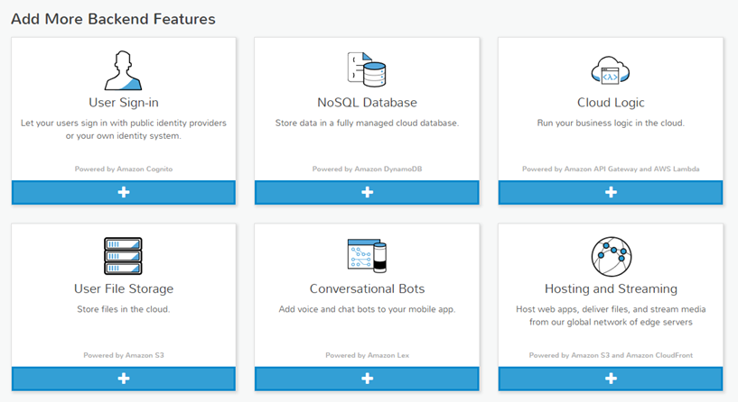
FeedBack - DB
AWS Mobile Hub 사용

Slide 5
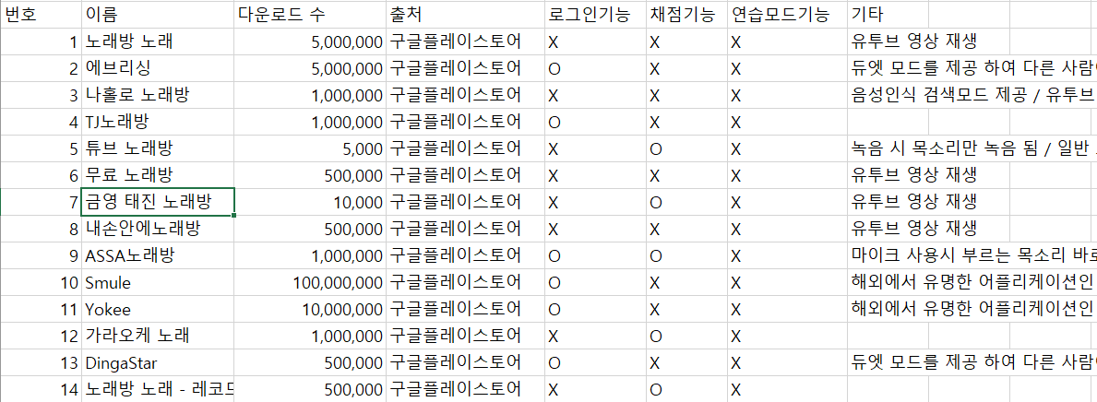
FeedBack - 차별성

Slide 6
FeedBack - 시장조사
녹음기능
노래를 연습하고 본인의 노래를 직접 들어보게 끔 하기 위해 녹음 기능 제공
녹음된 곡은 사용자의 모바일 기기에 저장
듀엣기능
임의로 나눠진 노래의 파트를 다른 사용자와 듀엣을 하는 느낌을 줄 수 있는 듀엣 기능을 제공
기존 가수와의 듀엣 기능만을 제공하던 다른 어플리케이션과의 차별성

Slide 7
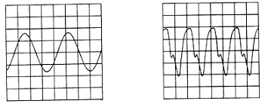
FeedBack - 시장조사
파형의 시각화
AR-MR vs 사용자의 녹음된 목소리

Slide 8
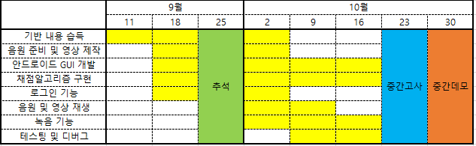
schedule

Slide 9
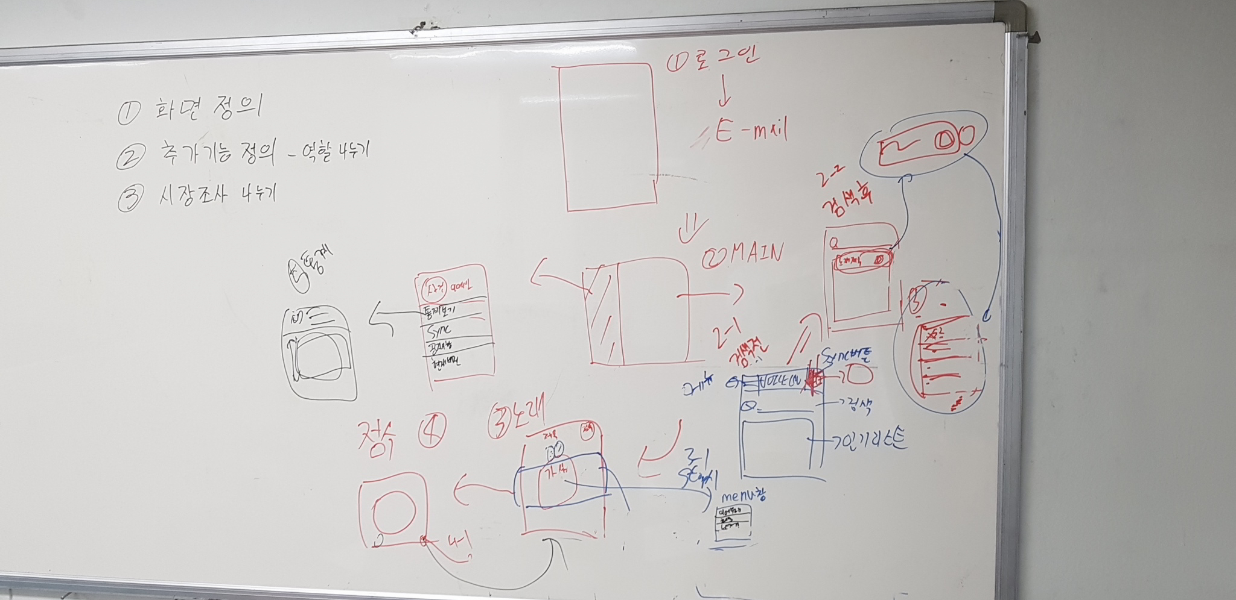
진행상황
안드로이드 GUI

Slide 10
진행상황
채점알고리즘
TarsosDSP : 음정을 숫자 데이터로 알려줌
감점 방식의 채점 알고리즘 도입

Slide 11
Q&A

